Slide 1

سن اليأس وصحتك
Notes:
سنتحدث اليوم عن سن اليأس
ما هو
لماذا ومتى يحدث
ما هي أعراض سن اليأس وكيف نتصرّف حيالها
كيف تعتنين بصحتك خلال وبعد سن اليأس
ملاحظة إلى المحاضر: نعلم أنه ممكن للمشاركات من بعض الخلفيات الثقافية أن يواجهن تحديًا لبعض الرسائل الصحية مثل مناقشاتٍ حول الجنس ومنع الحمل. يمكنك اختيار عدم توصيل تلك الرسائل أو تغيير الطريقة التي توصل الرسائل بها لتلائم المشاركات.

Slide 2


Slide 3

جسمي My Body. صحتي My Health.
مجموعة أدوات التثقيف الصحي.
Notes:
جسمي My Body. صحتي My Health. هي مجموعة أدوات تعليمية لمساعدة المنظمات والمعلمين على تقديم المعلومات الصحية للنساء من خلفيات مهاجرة ولاجئة. كما تشجع الحوار مع النساء حول صحتهن.
مجموعة الأدوات هي عبارة عن سلسلة موسعة من العروض التقديمية حول موضوعات صحية مهمة، مثل الحياة الصحية أو الصحة العاطفية أو انقطاع الطمث أو الصحة الجنسية.
تفضلي بزيارة jeanhailes.org.au للحصول على مزيد من المعلومات وقائمة بالعروض التقديمية المتوفرة باللغة الإنجليزية ولغات أخرى.

Slide 4

Notes:
ابدأ الجلسة بمناقشة جماعية عما تعرفنه المشاركات عن سنّ اليأس وتأثيره على صحّتهنّ.
أسئلة للمناقشة مع المجموعة:*
1- ما هو سنّ اليأس؟
2- هل من اللائق مناقشة موضوع سنّ اليأس في بلدك؟
3- هل من السهل عليك / هل تشعرين بالراحة لتتحدثي عن سنّ اليأس؟
4- هل أنت خائفة / كنت تخافين من سنّ اليأس أو هل تتطلّعين / كنت تتطلّعين قُدمًا له؟
5- من أين تحصلين على المعلومات عن سنّ اليأس (مثال: من أفراد العائلة الأكبر سنًا أو من مصادر معلومات من بلدك)؟
6- ما هي علائم سنّ اليأس التي اختبرتها؟
*ملاحظة إلى المُحاضر: اختر بعض الأسئلة لإدارة مناقشة قصيرة.

Slide 5

Notes:
سنّ اليأس هو فترة انتقالية في حياتكِ يكون عند حدوث آخر دورة طمثية وتبدأ مرحلةً جديدةً في حياتكِ. يمكنك استعمال أسماء أخرى للدورة الطمثية مثل الدورة الشهرية أو العادة.
سنّ اليأس شيء طبيعي وتمرّ به جميع النساء.
في الواقع سنّ الياس يعني توقّف (انتهاء) الحيض.

Slide 6
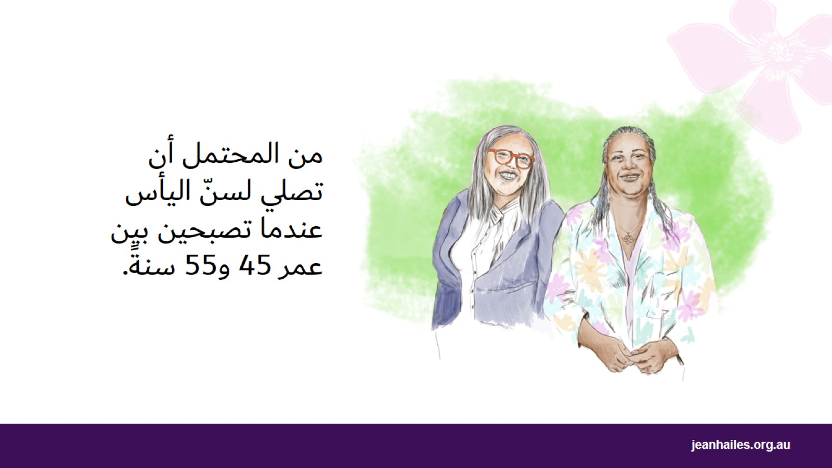
Notes:
يحدث سنّ اليأس عند معظم النساء في أستراليا بين عمر 45 و55 سنةً ويمكن أن تمرّ بعض النساء بفترة سنّ اليأس في الثلاثينيات أو حتى العشرينيات من أعمارهنّ ولكن هذا ليس شائعًا.
إذا توقفت الدورة الطمثية بشكل طبيعي قبل سنّ 45 عليك أن تذهبي لرؤية طبيبكِ لفحص صحّتكِ.

Slide 7
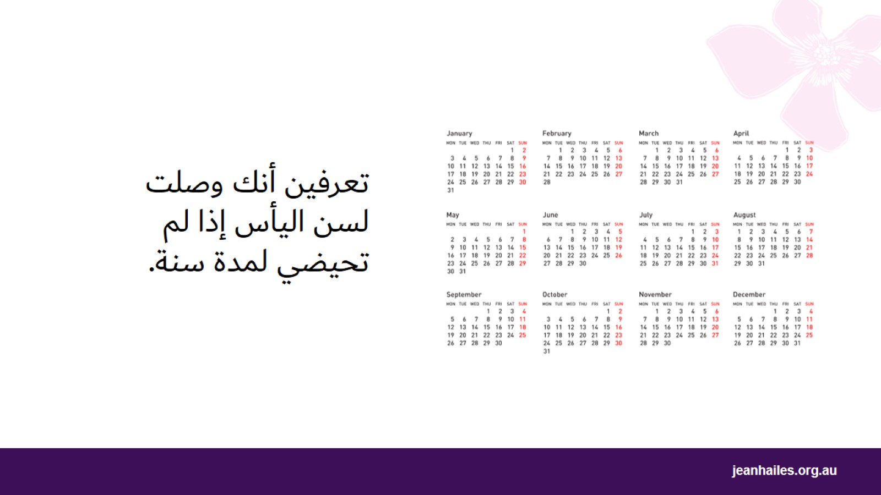
Notes:
تعرفين أنك وصلت لسن اليأس إذا لم يحدث الحيض لمدة سنة (12 شهرًا).
إذا كنتِ تستعملين موانع الحمل ولا تحيضين فمن الصعب معرفة ما إذا وصلتِ لسنّ اليأس لأنه من الممكن أن تحتاجي إلى تحليل دم لتأكيد إذا ما وصلت إلى سنّ اليأس.

Slide 8
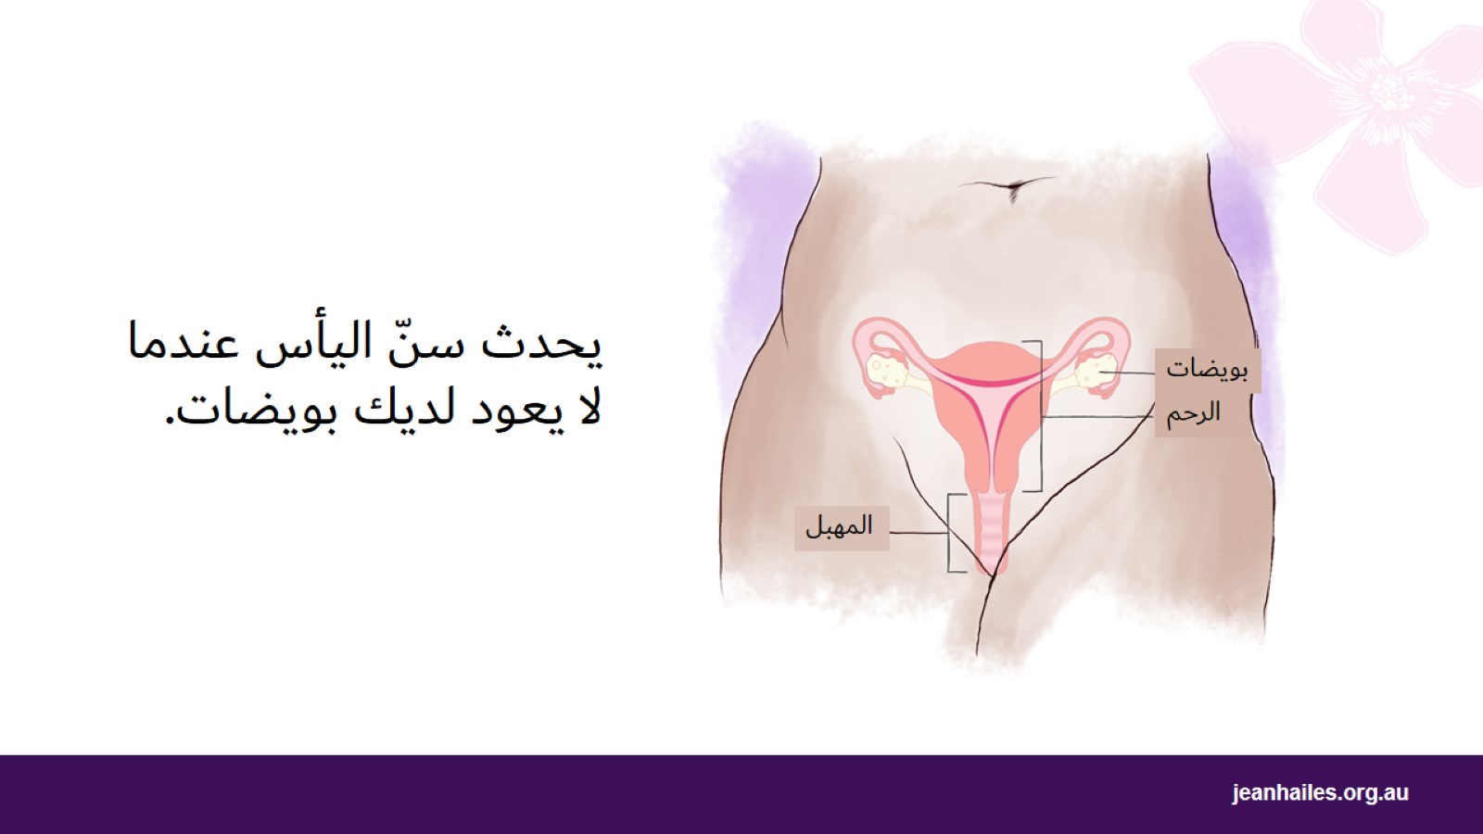
Notes:
ولدتِ ولديكِ بويضات في جسمكِ وتحتاجين البويضات لتنجبي طفلاً.
يحدث سنّ اليأس عندما تنفد البويضات من جسمكِ.
هذا يعني أن الدورة الطمثية ستتوقف ولن تعودي قادرة على الحمل مجددًا.

Slide 9
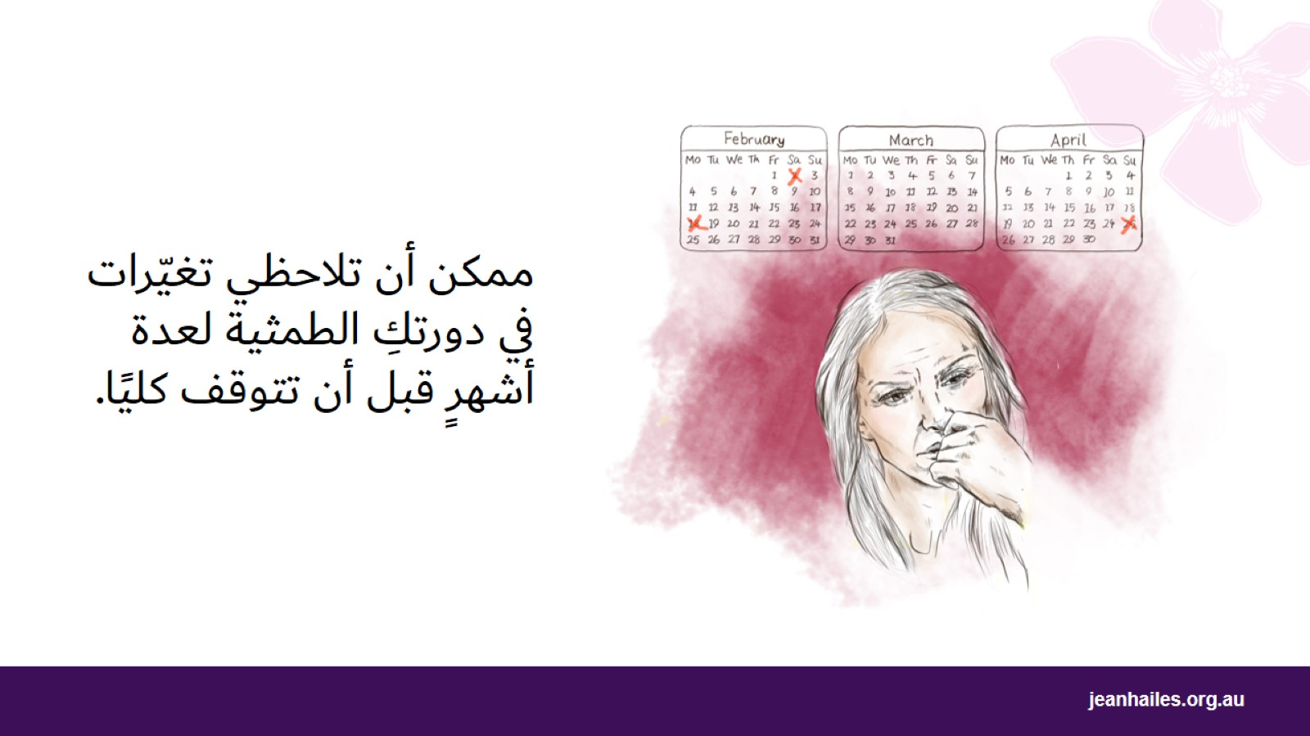
Notes:
يمكن أن تلاحظي تغيرات نمطية في دورتك الطمثية لعدة أشهرٍ أو حتى سنة أو اثنتان قبل انقطاع الحيض تمامًا.
يمكن ان يتكرر الحيض أكثر أو أقل من السابق ويمكن أن يصبح النزف أخف أو أكثر غزارة من المعتاد أو يدوم لأيام أكثر أو أقل.

Slide 10
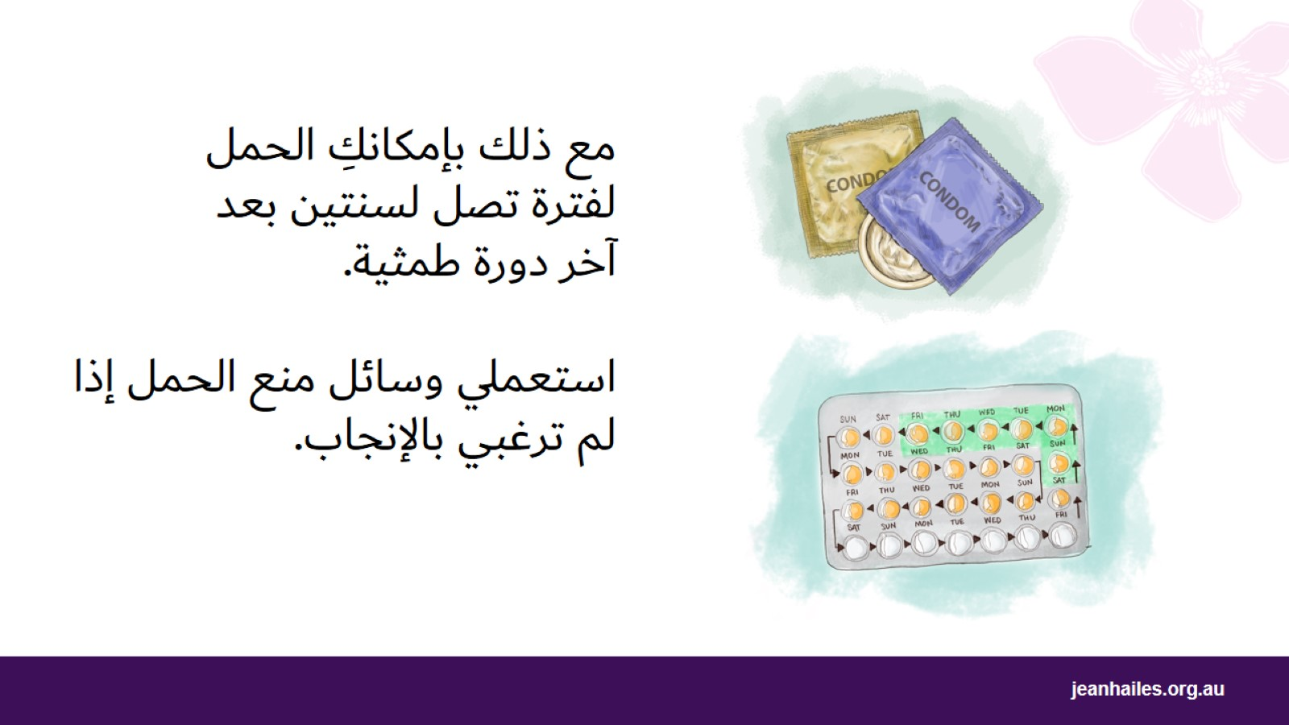
Notes:
ما زال بإمكانكِ أن تحملي عندما تكون دورتكِ غير منتظمة ولمدة تصل لسنتين بعد آخر دورة.
استعملي موانع الحمل إذا لم ترغبي بالإنجاب لمدة تصل لسنتين بعد آخر دورة.
يمكنك استعمال أو تناول وسائل منع الحمل إذا كنتِ تمارسين الجنس ولا تريدين الحمل مثل استعمال الواقي الذكري أو تناول حبوب مخصصة تمنع الحمل عند النساء.
ملاحظة إلى المحاضر: يمكنك حذف هذه الرسالة أو إيصالها بطريقةٍ مختلفةٍ إذا لم يناسب ذلك المشاركات.

Slide 11

اعرفي أعراض سنّ اليأس
Notes:
لنتحدث عن أعراض سنّ اليأس.

Slide 12
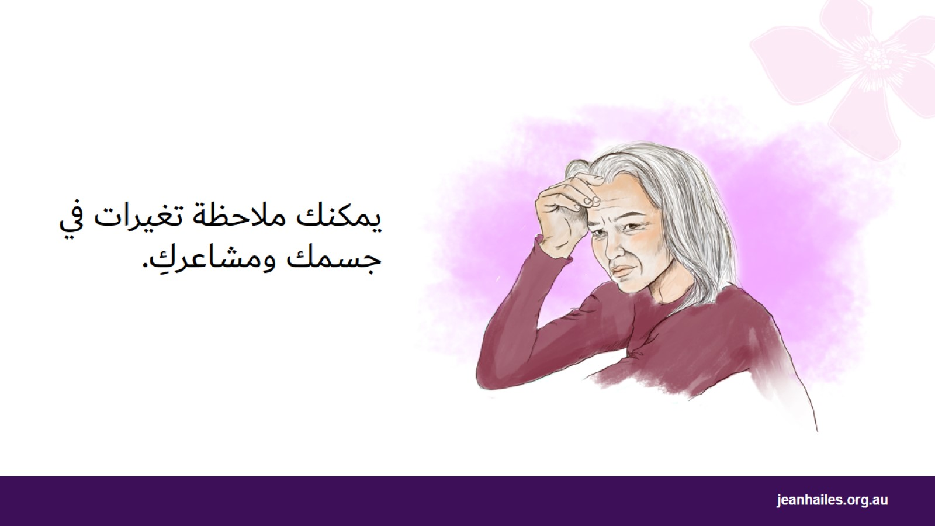
Notes:
يمكنكِ أيضًا ملاحظة تغيراتٍ في جسمكِ ومشاعركِ عندما يقترب سنّ اليأس وهذه التغيرات هي أعراض سنّ اليأس.

Slide 13
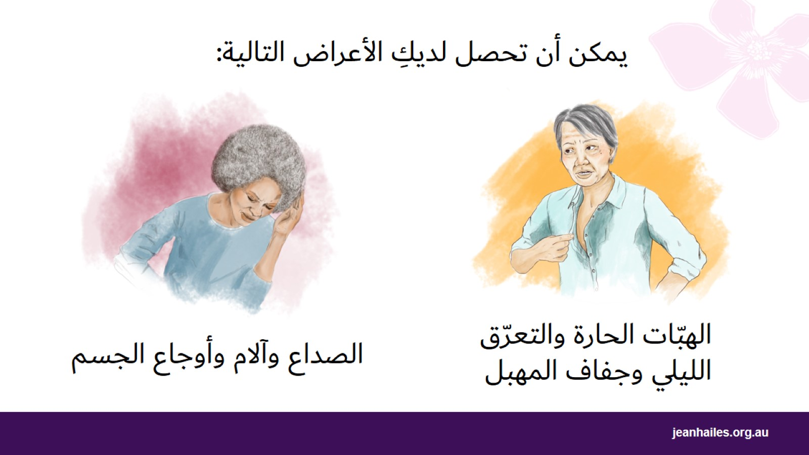
Notes:
يمكن أن تحصلي على الأعراض التالية:
الهبّات الحارة ــ عندما تشعرين فجأةً بالحرارة وتبدأين بالتعرّق
التعرّق الليلي ــ عندما تتعرّقين كثيرّا خلال الليل ما يبلل ثيابكِ وشراشف السرير
جفاف المهبل ما يجعل الجماع مؤلمًا
ألم عند التبول والتهابات متكررة
آلام وأوجاع الجسم ــ عندما تتألمين
الصداع.
تحصل هذه الأعراض عند الكثير من النساء.

Slide 14
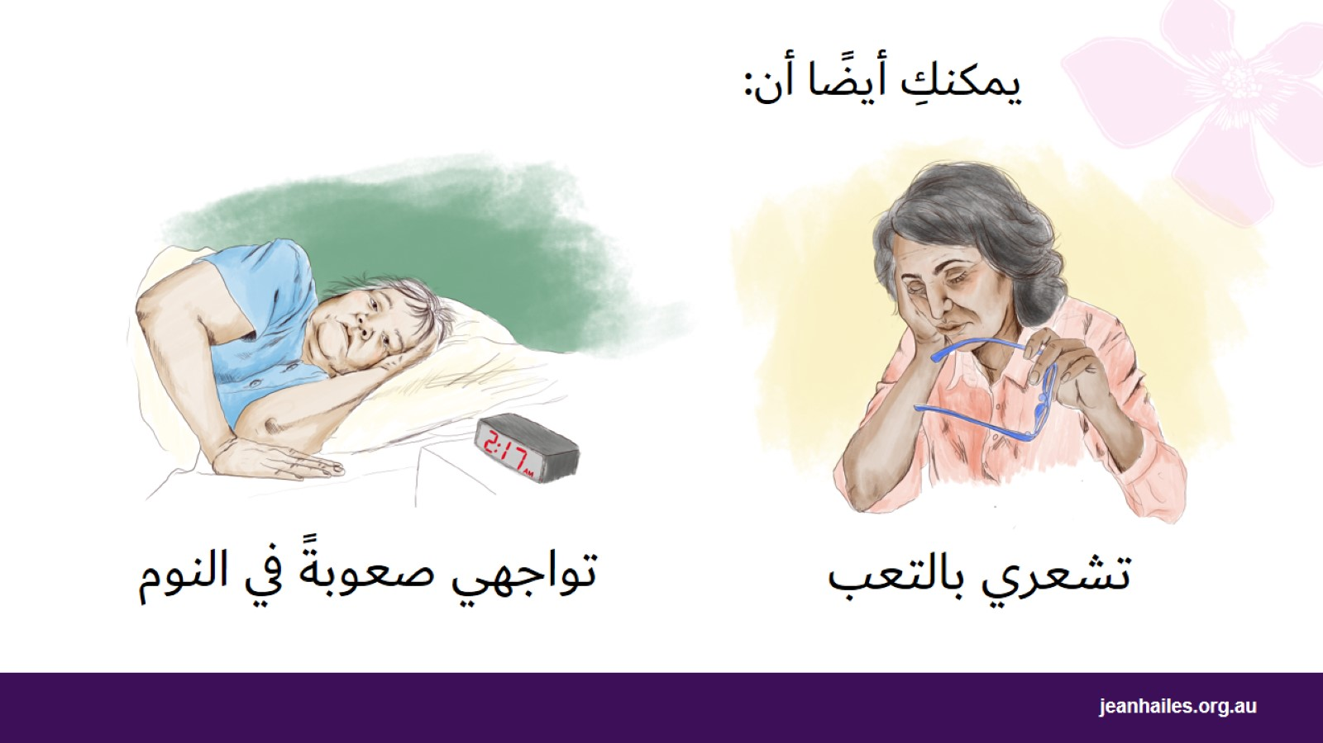
Notes:
يمكنكِ أيضًا أن:
تشعري بالتعب أكثر من المعتاد
تواجهي صعوبةً في النوم أو في البقاء نائمة.

Slide 15
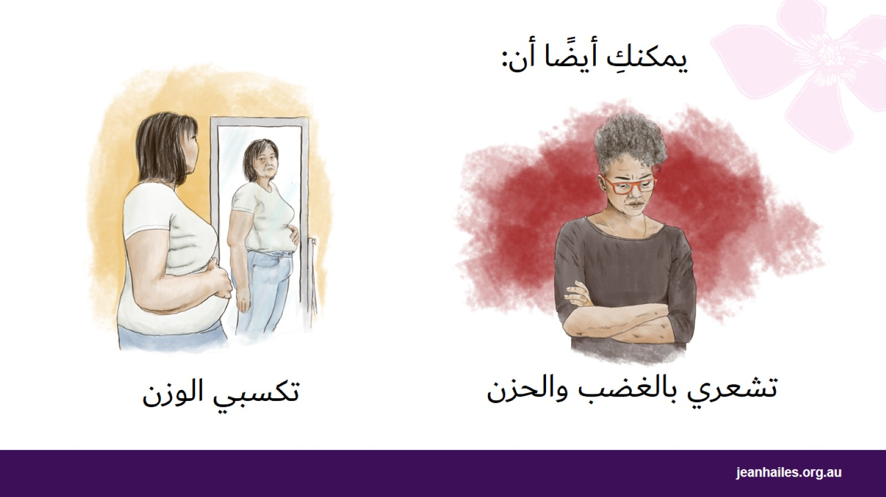
Notes:
يمكنكِ أيضًا أن:
تشعري بالغضب والحزن
تكسبي الوزن وخاصةً حول الخصر.

Slide 16
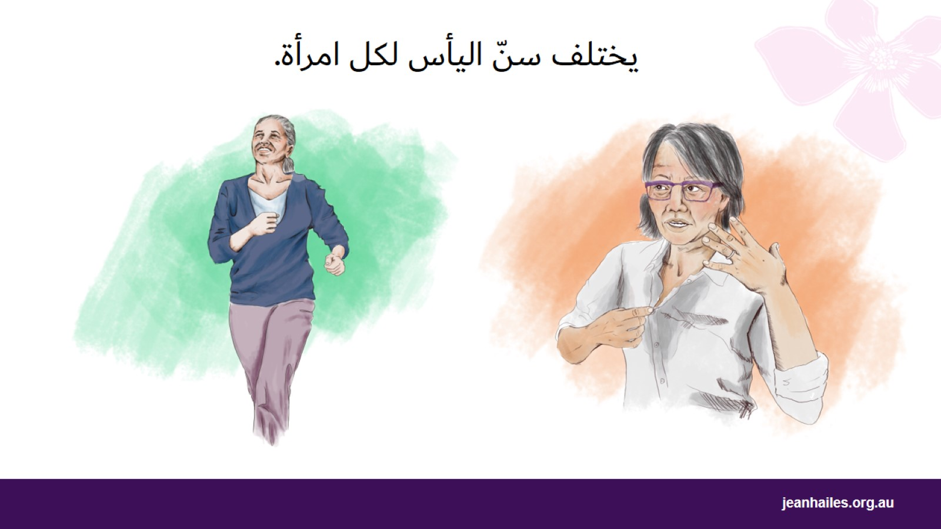
يختلف سنّ اليأس لكل امرأة.
Notes:
سيكون لكلّ امرأةٍ تجربةً مختلفةً مع سن اليأس.
يمكن أن لا تعاني من أعراضٍ ويمكن أن يكون لديكِ بعضها ويمكن أن يكون لديكِ أعراضًا تجدين من الصعوبة التأقلم معها.

Slide 17

Notes:
غالبًا ما تختفي الأعراض الشائعة مثل الشعور بالحرّ والتعرّق من تلقاء نفسها، وتستطيع الكثير من النساء التأقلم مع هذه الأعراض بدون علاج.
يمكن أن تستمر بعض التغيرات في جسمكِ مثل جفاف المهبل ويمكن أن تحتاج إلى علاج ليساعدكِ على التأقلم معها.
لنتحدّث الآن عمّا يمكننا فعله لتخفيف هذه الأعراض والشعور بتحسّن.

Slide 18

إدارة أعراض سنّ اليأس لديكِ
Notes:
هناك أشياء يمكنكِ القيام بها للشعور بالتحسن إذا أزعجتك أعراض سن اليأس.

Slide 19
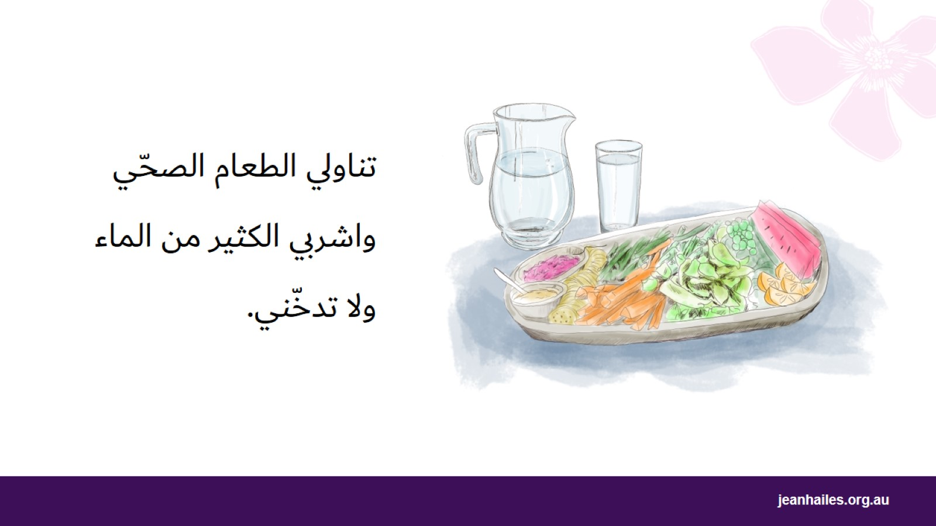
Notes:
لتشعري بتحسّن وتبقي بصحة جيدة خلال وبعد سن اليأس:
كلي الطعام الصحي ــ الخضار والفواكه والحبوب الكاملة واللحم الهبر (مع قليل من الدهن) والسمك والحليب واللبن الطبيعي.
اشربي الكثير من الماء ــ احرصي على شرب ليترين من السوائل يوميًا معظمها من الماء أي ما يعادل 8 أكواب.
لا تدخني.

Slide 20
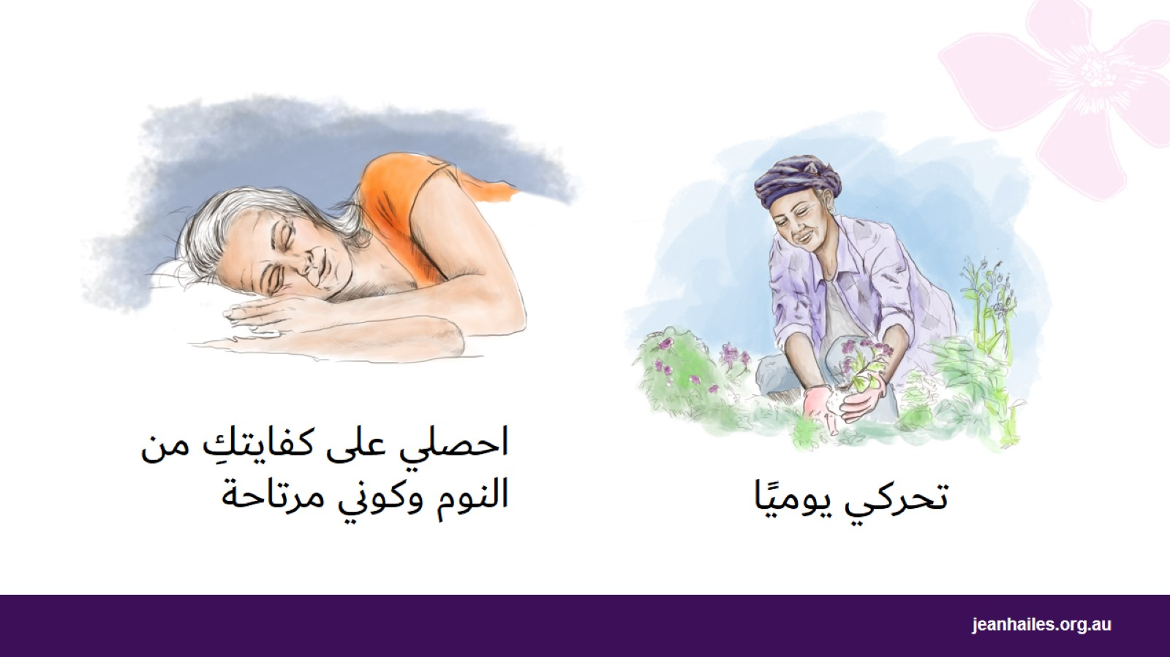
احصلي على كفايتكِ من النوم وكوني مرتاحة
Notes:
تحركي يوميًا مثلاً امشي أو تمرني أو اعملي في الحديقة أو اسبحي أو ارقصي.
احصلي على حوالي 8 ساعات من النوم كل ليلة.

Slide 21
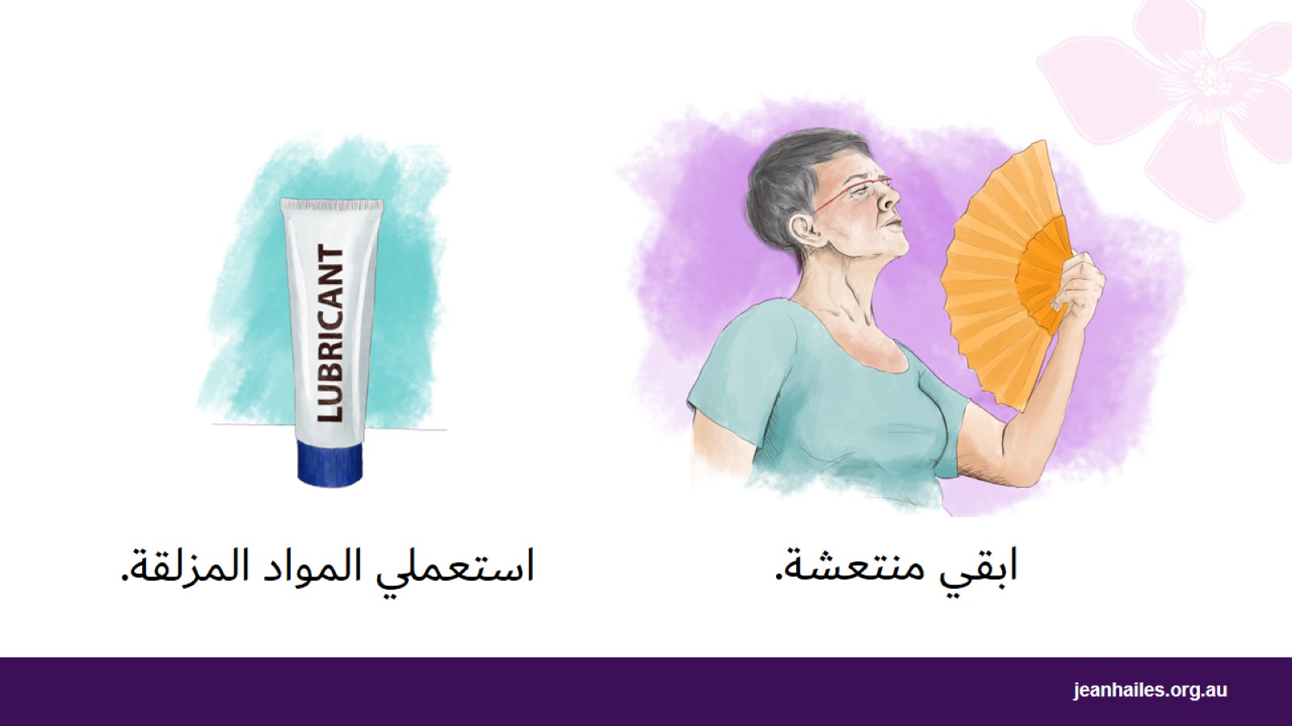
ابقي منتعشة.
Notes:
حاولي البقاء منتعشةً:
استعملي المراوح والمكيفات ومراوح اليد ورشاشات المياه
ارتدي الثياب التي يمكنكِ نزعها بسهولةٍ إذا ما شعرتِ بالحر
تناولي المشروبات الباردة.
استعملي المواد المزلقة وهي جيل أو سوائل أو زيوت خاصة يمكنكِ وضعها داخل المهبل أو على قضيب زوجكِ لتزيدي من رطوبة المهبل وتتجنبي الألم أثناء الجماع وتستطيعين شراء المواد المزلقة من الصيدليات أو السوبرماركت.
ملاحظة للمحاضر: يمكنك حذف الرسالة الخاصة بالمزلقات أو إيصالها بشكل مختلف إذا كانت الصياغة المقدمة غير مناسبة للمشاركات.

Slide 22

استرخي.
Notes:
جرّبي اليوغا والتأمل لمساعدتكِ على الاسترخاء.
تواصلي مع الآخرين ــ امضِ الوقت مع عائلتكِ أو اتصلي مع أصدقاءكِ أو تنزّهي أو تناولي الطعام معهنّ أو تحدثي مع الجيران.

Slide 23
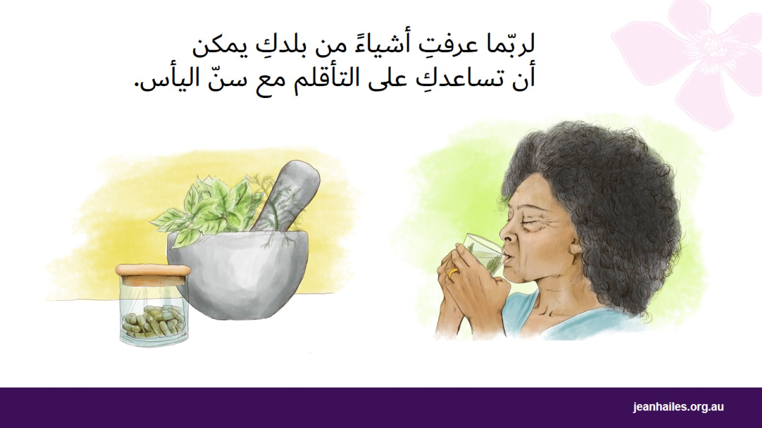
لربّما عرفتِ أشياءً من بلدكِ يمكن
أن تساعدكِ على التأقلم مع سنّ اليأس.
Notes:
لربّما عرفتِ أشياءً من بلدكِ ومن ثقافتكِ يمكن أن تساعدكِ على التأقلم مع سنّ اليأس.
بعض هذه الأشياء لا بأس بها وبعضها يمكن أن لا يكون آمنًا. تحدثي إلى الطبيب أو الممرضة إذا لم تكوني متأكدة حيالها.

Slide 24

Notes:
تحدثي إلى الطبيب أو الممرضة إذا:
كان من الصعب عليك التأقلم مع سنّ اليأس.
إذا كانت أعراض سنّ اليأس تزعجكِ أو تمنعكِ من القيام بما تريدينه في واجباتك ِاليومية.
إذا كنت قلقة على صحتك.

Slide 25

Notes:
يوجد علاجاتٍ مختلفةٍ في أستراليا لتساعدك على التأقلم مع أعراض سنّ اليأس.
حددي موعدًا لتري الطبيب أو الممرضة للتحدث عن الخيارات المختلفة وإيجاد العلاج المناسب لكِ.
يمكن للطبيب أيضًا أن يصف لك الدواء لمساعدتكِ على التحسن.

Slide 26

البقاء بصحّة جيّدة بعد سنّ اليأس
Notes:
من المهم جدًا البقاء بصحةٍ جيدةٍ بعد سن اليأس

Slide 27

Notes:
تتغير صحتكِ بعد سنّ اليأس وتزيد فرصة إصابتكِ بهذه الأمراض:
أمراض القلب ــ مثل النوبة القلبية أو الجلطة الدماغية.
هشاشة العظام ــ عندما تضعف عظامكِ ويمكن أن تنكسر بسهولة أكثر.
السكري من النوع الثاني ــ عند وجود زيادة لنسبة السكر في الدم والذي يمكن أن يضر ببعض أعضاء الجسم.
الخرف ــ مرض يؤثر على الدماغ.
بعض أنواع السرطان.
من المهم جدًا الاعتناء بصحتكِ بعد سنّ اليأس.

Slide 28
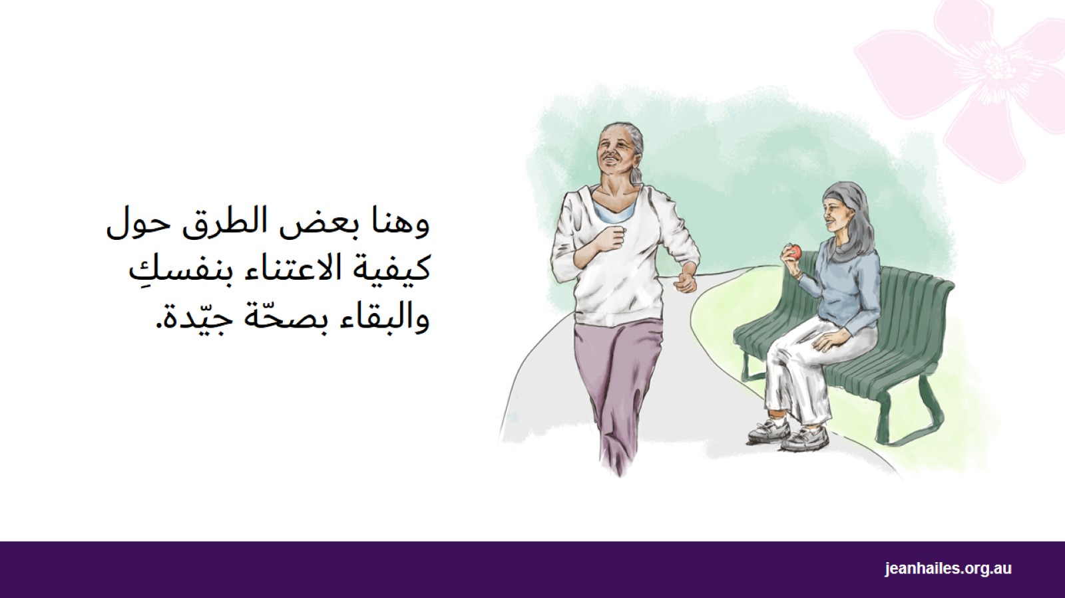
Notes:
يوجد العديد من الأشياء التي يمكنكِ القيام بها للبقاء بصحة جيدة بعد سن الياس.

Slide 29

Notes:
حاولي الحفاظ على وزن صحّي.
تناولي الأطعمة الصحّية مثل الفاكهة والخضار الملونة والحبوب الكاملة واللحم الهبر والدجاج والسمك والتوفو والمكسرات والبذور والحليب واللبن.
قللي من:
الحلويات مثل الكاتو والكعك والمعجنات والسكاكر والشوكولاتة.
المشروبات السكرية مثل المشروبات الغازية والمنبهة ومشروبات الطاقة والرياضة.
الأطعمة المقلية مثل رقائق البطاطا وبرغر الوجبات السريعة والمقرمشات.

Slide 30

Notes:
لا تشربي أكثر من كأسٍ واحدٍ من الكحول إذا كنتِ ممن يتناول الكحول.
لا تدخني.

Slide 31
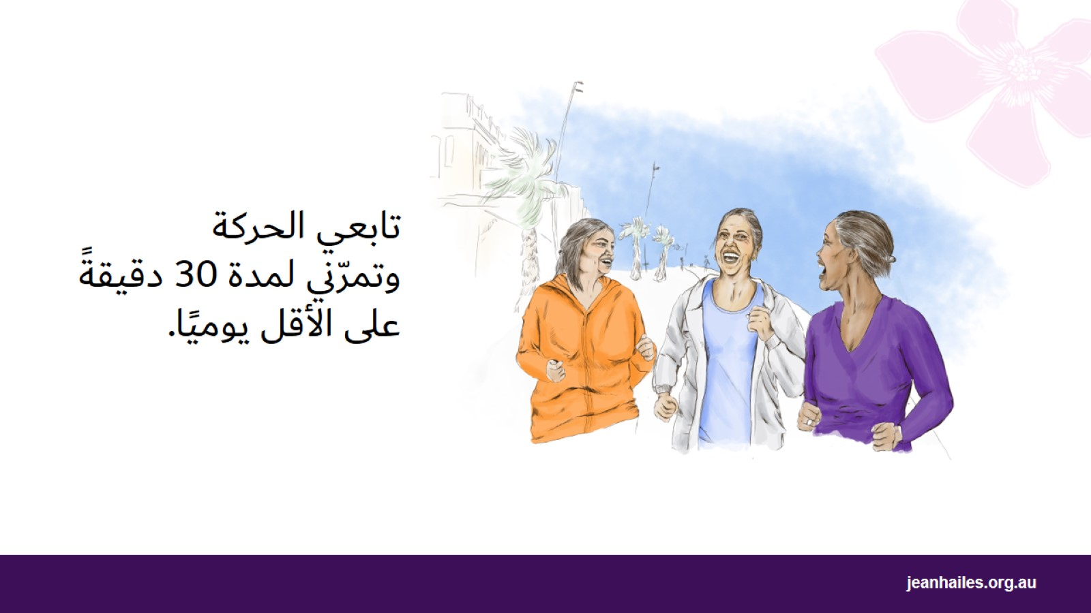
Notes:
قومي ببعض التمارين ــ حاولي أن تتمرني لمدة 30 دقيقةً على الأقل يوميًا.
تستطيعين المشي أو السباحة أو ركوب الدراجة أو العمل في الحديقة أو أعمال المنزل.
لا تطيلي الجلوس ــ حاولي النهوض والحركة كل 30 دقيقةً.

Slide 32
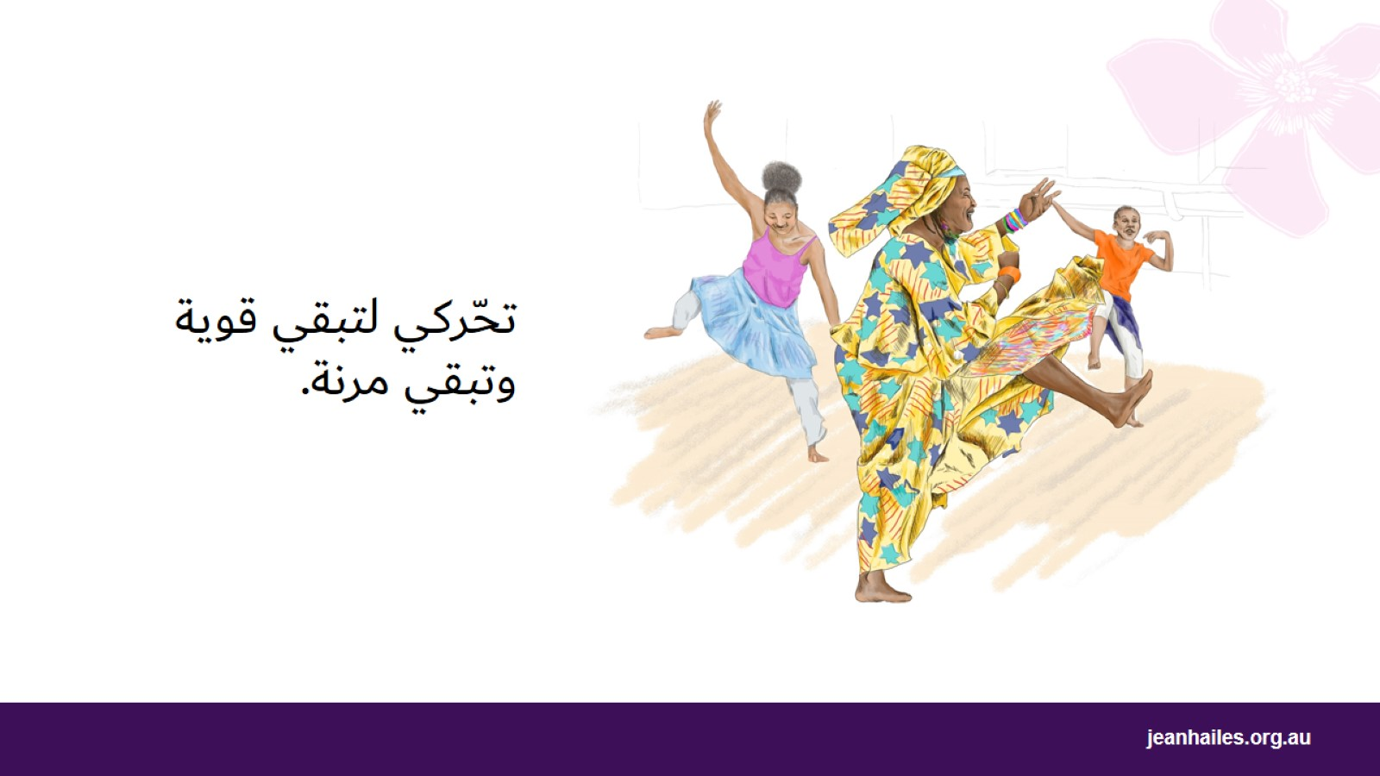
Notes:
قومي بالتمارين مثل صعود السلالم والهرولة أو المشي السريع والوثب بالحبل والرقص لمساعدتكِ ومساعدة عظامكِ على الحفاظ على القوة.
قومي بتمارين اليوغا والتاي تشي والمطمطة أو الرقص لمساعدتكِ على الحفاظ على المرونة.

Slide 33
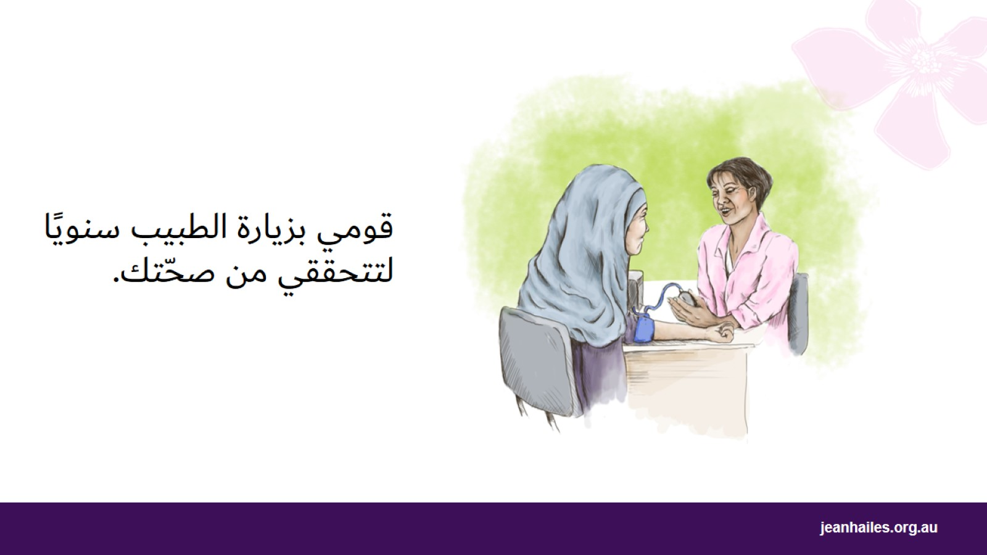
Notes:
قومي بتدوين ملاحظة في التقويم لزيارة طبيبكِ مرةً سنويًا على الأقل للتحقق من صحّتكِ حتى لو كنتِ تشعرين أنكِ بخير. فالطبيب سوف:
يتحقق ما ّإذا كان ضغط الدم وسكر الدم جيّدين
يتحقق إذا كانت عظامكِ ما تزال قويةً
يخبركِ ما التحاليل التي يجب القيام بها للتأكد من عدم وجود سرطان في جسمكِ.
سيكون العلاج أسهل إذا ما تمّ الكشف عن المشكلة الصحّية باكرًا وبهذه الطريقة سيكون لديكِ فرصةً أفضل للشفاء.
ملاحظة إلى المحاضر: يمكنك ذكر الفحوصات أدناه إذا كانت المشاركات ملمّات بالفحوصات الطبية ويمكنك أيضًا القيام بمحاضرة عن الفحوصات الطبية من مجموعة الأدوات مع المشاركات في وقتٍ لاحقٍ.
تابعي القيام بالفحوصات الدورية والأشعة لإيجاد أي مرضٍ أو حالةٍ طبيةٍ باكرًا.
قومي بِ:
تحاليل دورية لضغط الدم والكوليسترول وسكر الدم.
فحوصات لصحّة العظم والجلد
تصوير الثدي كل سنتين ــ من عمر 50 – 74 سنة
اختبار مسح عنق الرحم كل 5 سنوات ــ من عمر 25 – 74 سنة
فحص الكشف عن سرطان القولون كل سنتين ــ من عمر 50 – 74 سنة.

Slide 34

Notes:
أحيانًا يكون كلّ ما ذُكر سابقًا غير كافيًا للبقاء بصحّةٍ جيّدةٍ.
تأكدي من طبيبكِ إذا كنتِ بحاجةٍ للأدوية لتساعدكِ على البقاء بصحّةٍ جيّدةٍ.

Slide 35
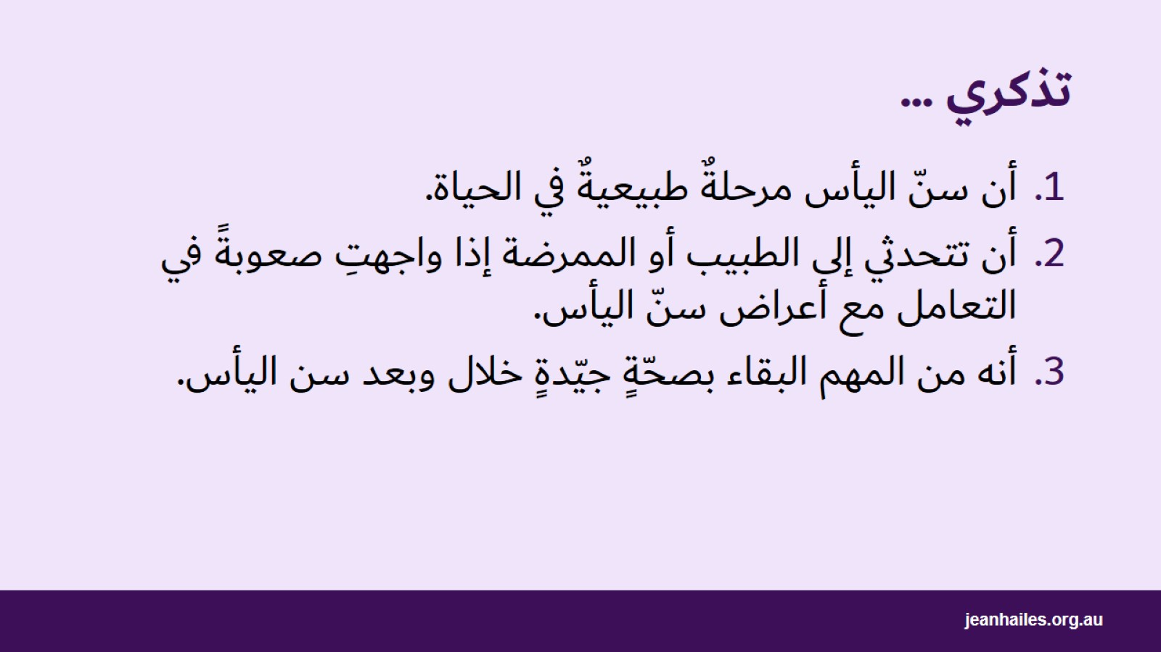
Notes:
أن سنّ اليأس مرحلة طبيعية في الحياة.
أن تتحدثي إلى الطبيب أو الممرضة إذا واجهتِ صعوبةً في التعامل مع أعراض سنّ اليأس.
أنه من المهم البقاء بصحّةٍ جيّدةٍ خلال وبعد سن اليأس.

Slide 36

خدمات محليّة
Notes:
ملاحظة إلى المحاضر: اعطِ تفاصيل خدمات الصحّة المحلية.

Slide 37


